Slide 1

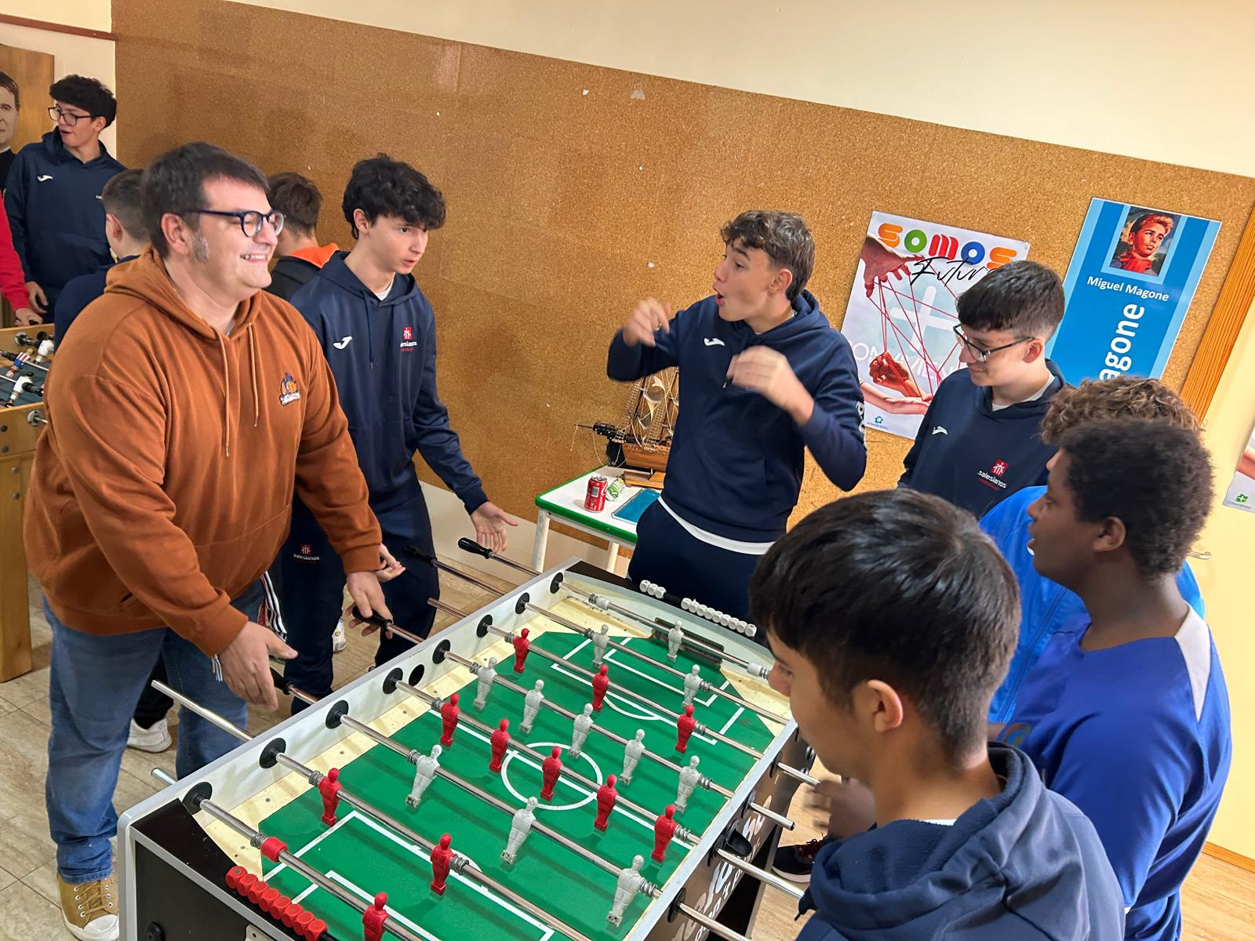
Patios
I Becchi
E.S.O. y F.P.
Jornadas de innovación SSM

Slide 2
Índice
01
02
03
04
05
06
¿Cómo surgió?
¿Qué pretendemos?
Desarrollo
Raíces y orígen
Objetivos
Descripción de
la experiencia
Repercusión
Evaluación
Otras ideas
Profesorado y alumnado
Revisión
Compartir

Slide 3
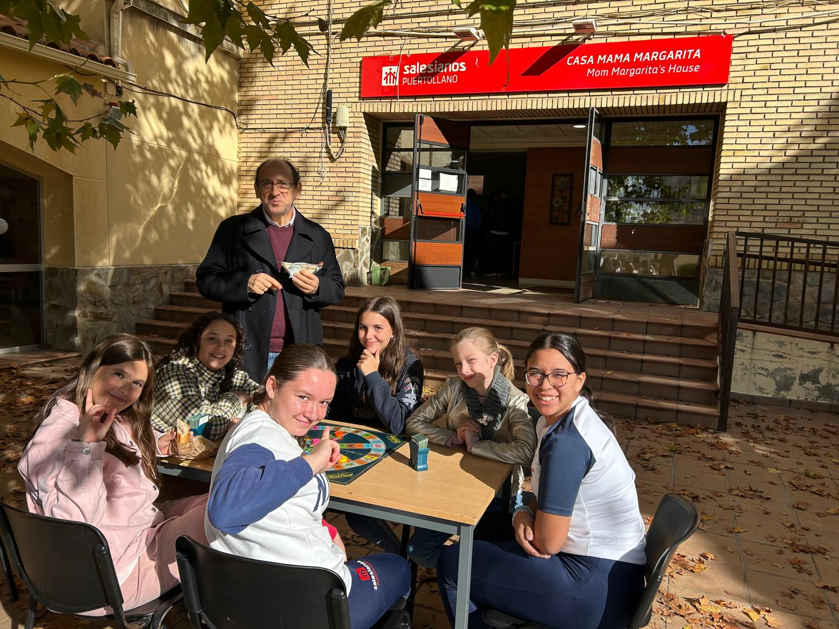
01
¿Cómo surgió?
Raíces y origen

Slide 4
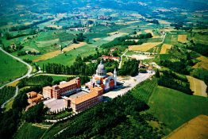
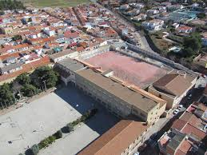
Raíces
Orígen
I Becchi
¿Llegamos a todos en el patio?
Animación
Acompaña-miento

Slide 5
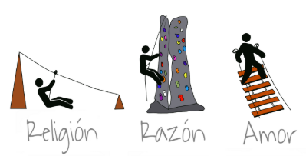
Sistema PREVENTIVO
Valores
Alegría
Familiaridad
Solidaridad
Responsabilidad

Slide 6


Slide 7
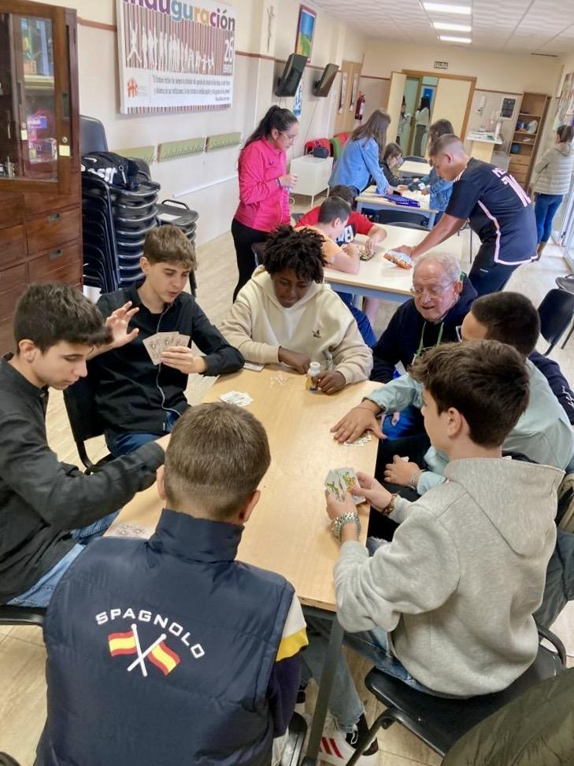
02
¿Qué pretendemos?
Objetivos

Slide 8
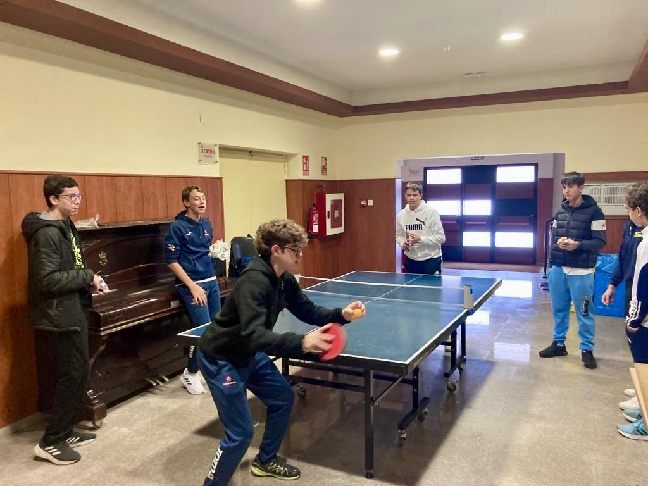
¿Qué pretendemos?
Objetivos iniciales:
Favorecer un tiempo de recreo inclusivo para todos.
Ofrecer alternativas de tiempo libre durante el recreo.
Dotar a los alumnos ACNEEs de espacios confortables.
Generar sinergias con otras realidades de la CEP.
Crear momentos de mayor interacción entre alumnos y profesores y entre alumnos de varios cursos.

Slide 9
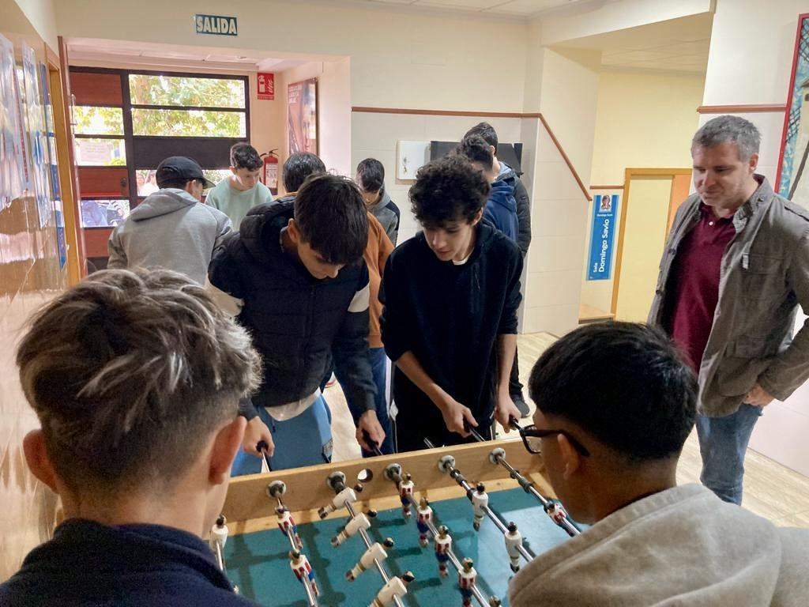
03
Desarrollo de la experiencia
Descripción

Slide 10
Desarrollo de la experiencia
Agentes y
Ambiente
Espacios y recursos
En marcha
Música
Profesorado
AMPA
Alumnos
Salesianos
Centro Juvenil
Juegos de mesa
Talleres
Altavoz
Acompañamiento
Presencia
Relaciones
Diálogo

Slide 11
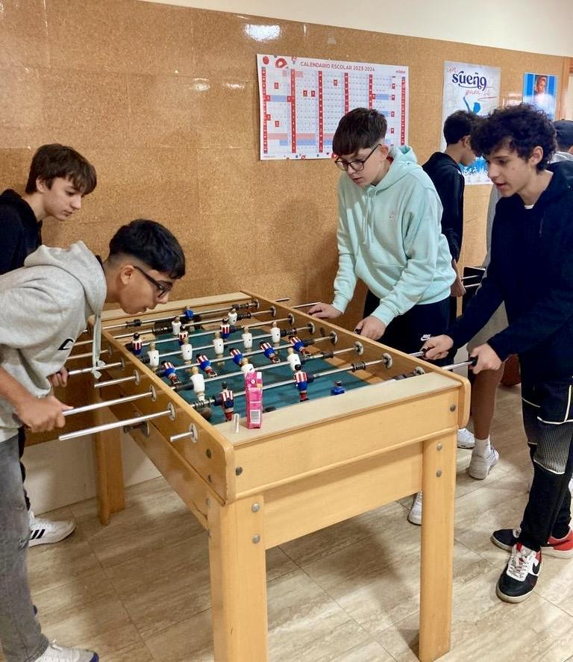
04
Repercusión
Comunidad educativa

Slide 12
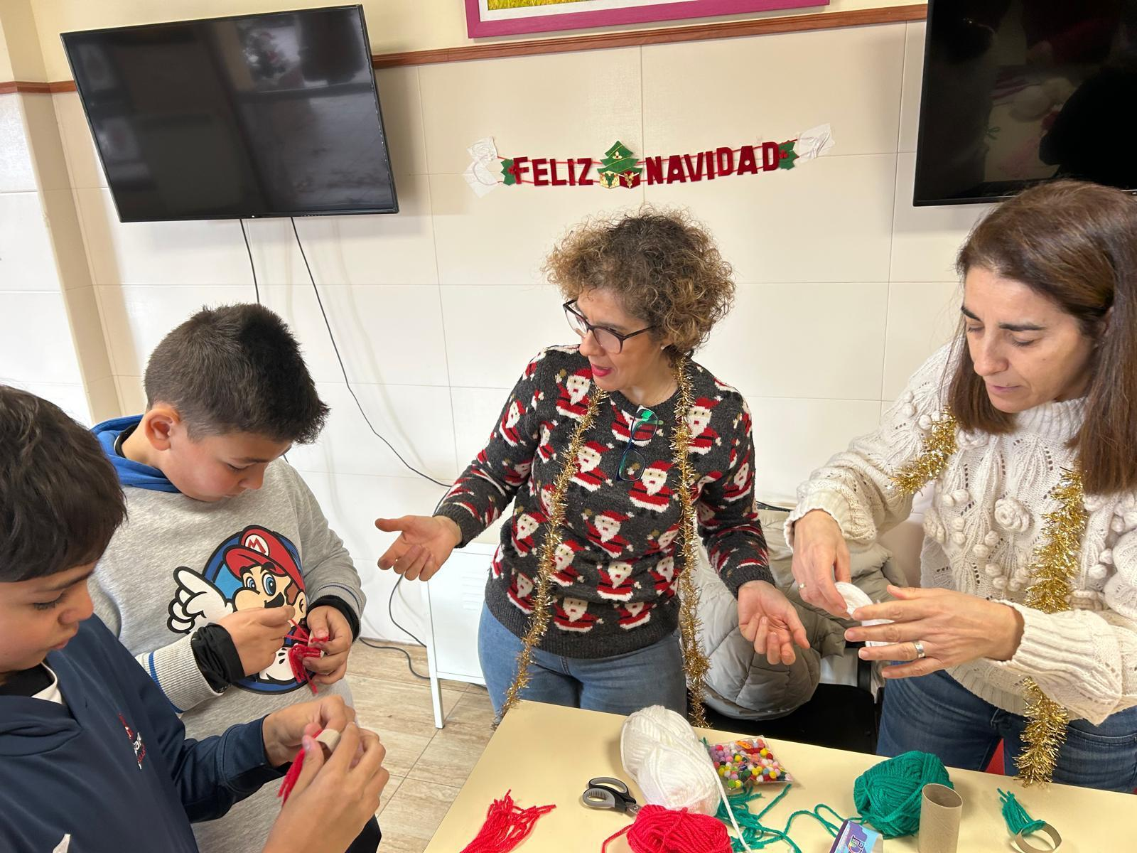
Repercusión
Alumnado
Profesorado
Familia
Salesianos

Slide 13
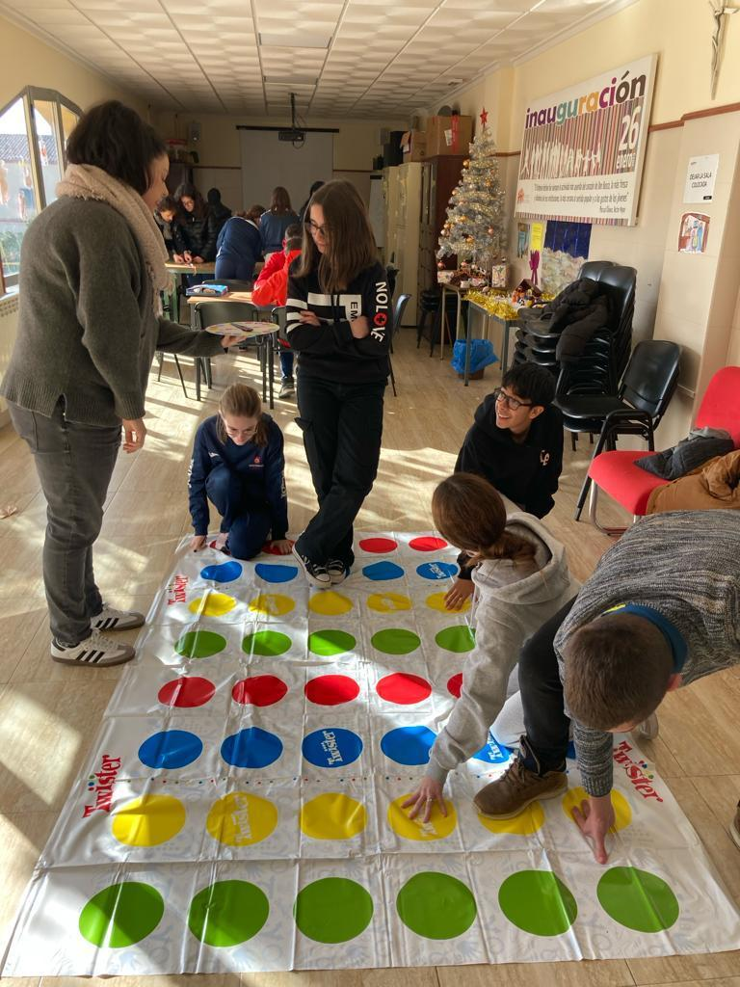
05
Evaluación
Revisión y progreso del proyecto

Slide 14
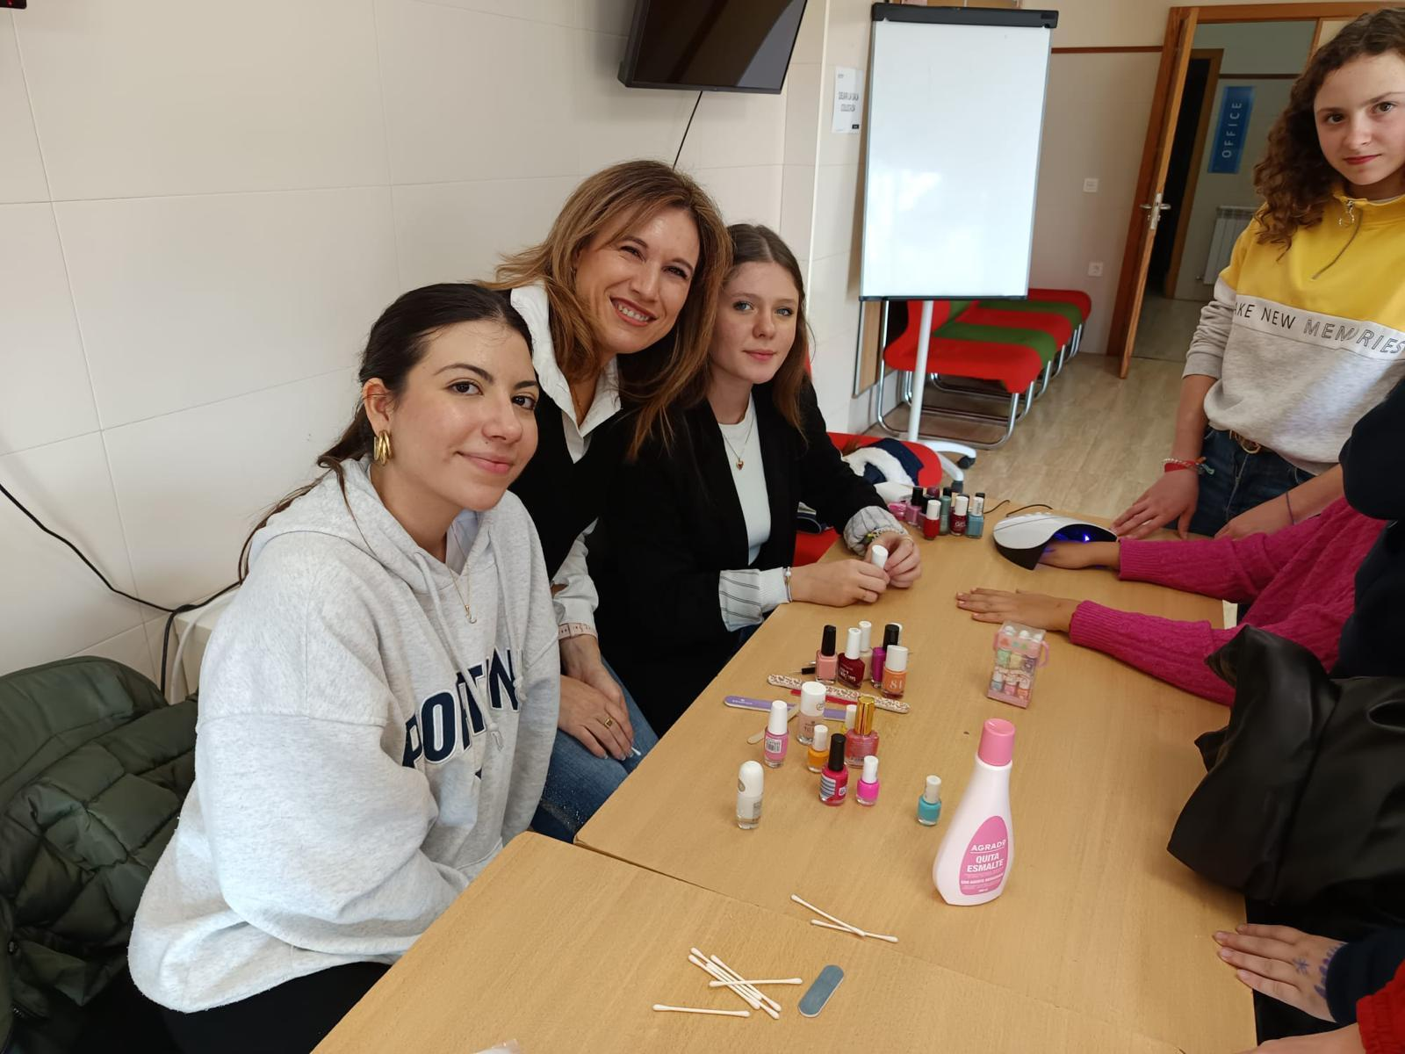
-Inclusión de la Pastoral
en el proyecto.
-Invitamos y contamos con salesianos.
-Hacemos partícipes a los
Alumnos mayores.
-Invitamos a mamás para
llevar talleres.
-Contamos con profesores para algún día concreto.

Slide 15
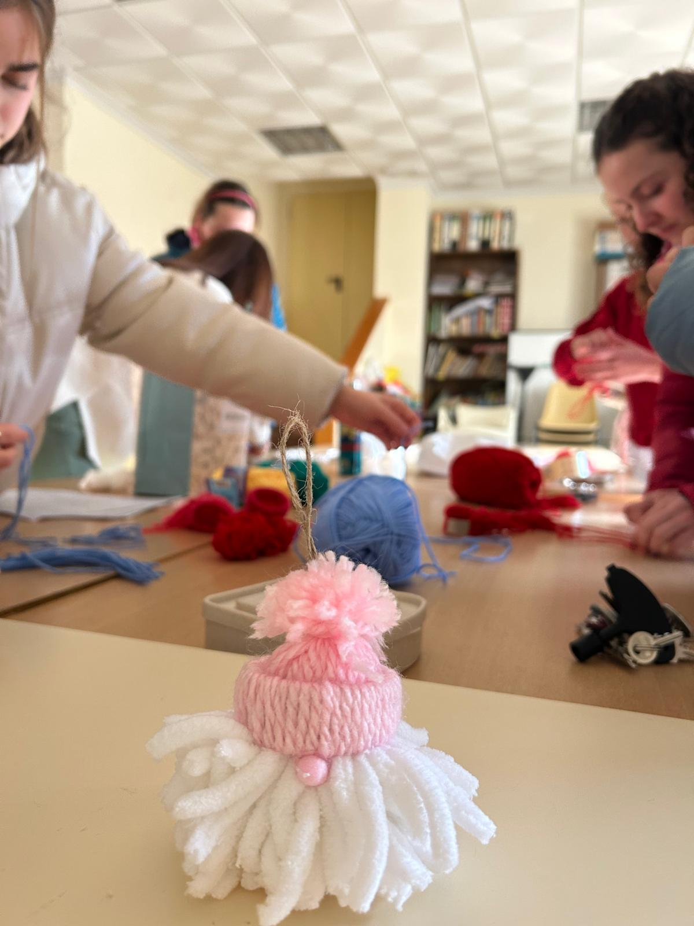
06
Otras ideas
Compartir

Slide 16
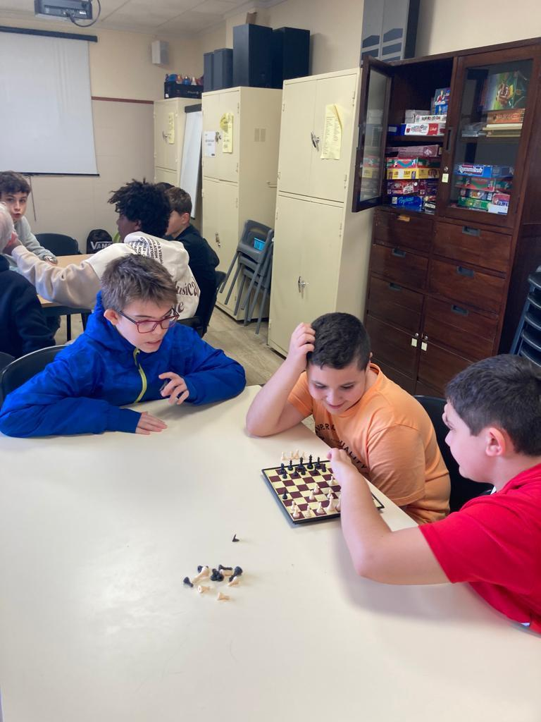
Recomendaciones para trasladar el proyecto
-Comenzar por algo sencillo y con personas que se puedan comprometer a realizar el seguimiento y la asistencia.
-Reforzar ese turno de asistencia de patio con más componentes.
…
…
…

Slide 17
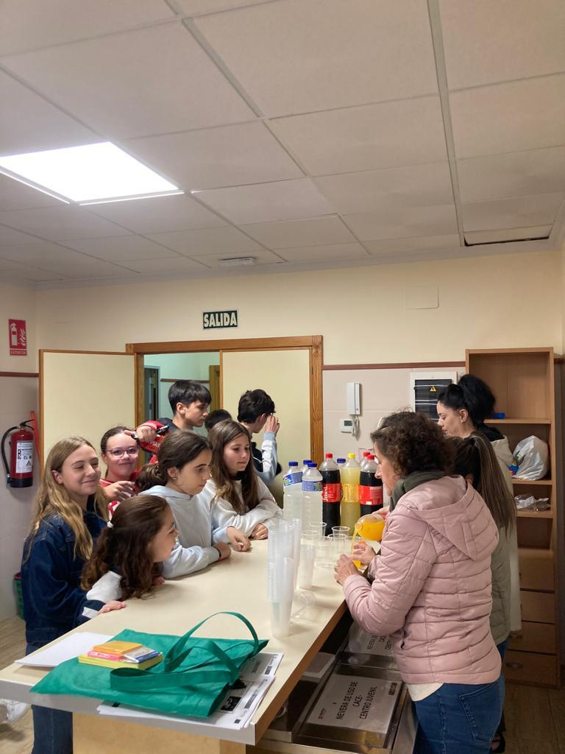
Recomendaciones para ponerlo en marcha
-Presentarlo a los chicos como una actividad para todos, un lugar de encuentro “calentito” y con música para el recreo especial de los viernes.
(Nunca exponer públicamente que el objetivo principal son los alumnos con NEE)
-Contar con las familias de ACNEEs para que, desde casa, animen también a sus hijos a asistir los viernes.
…
…

Slide 18
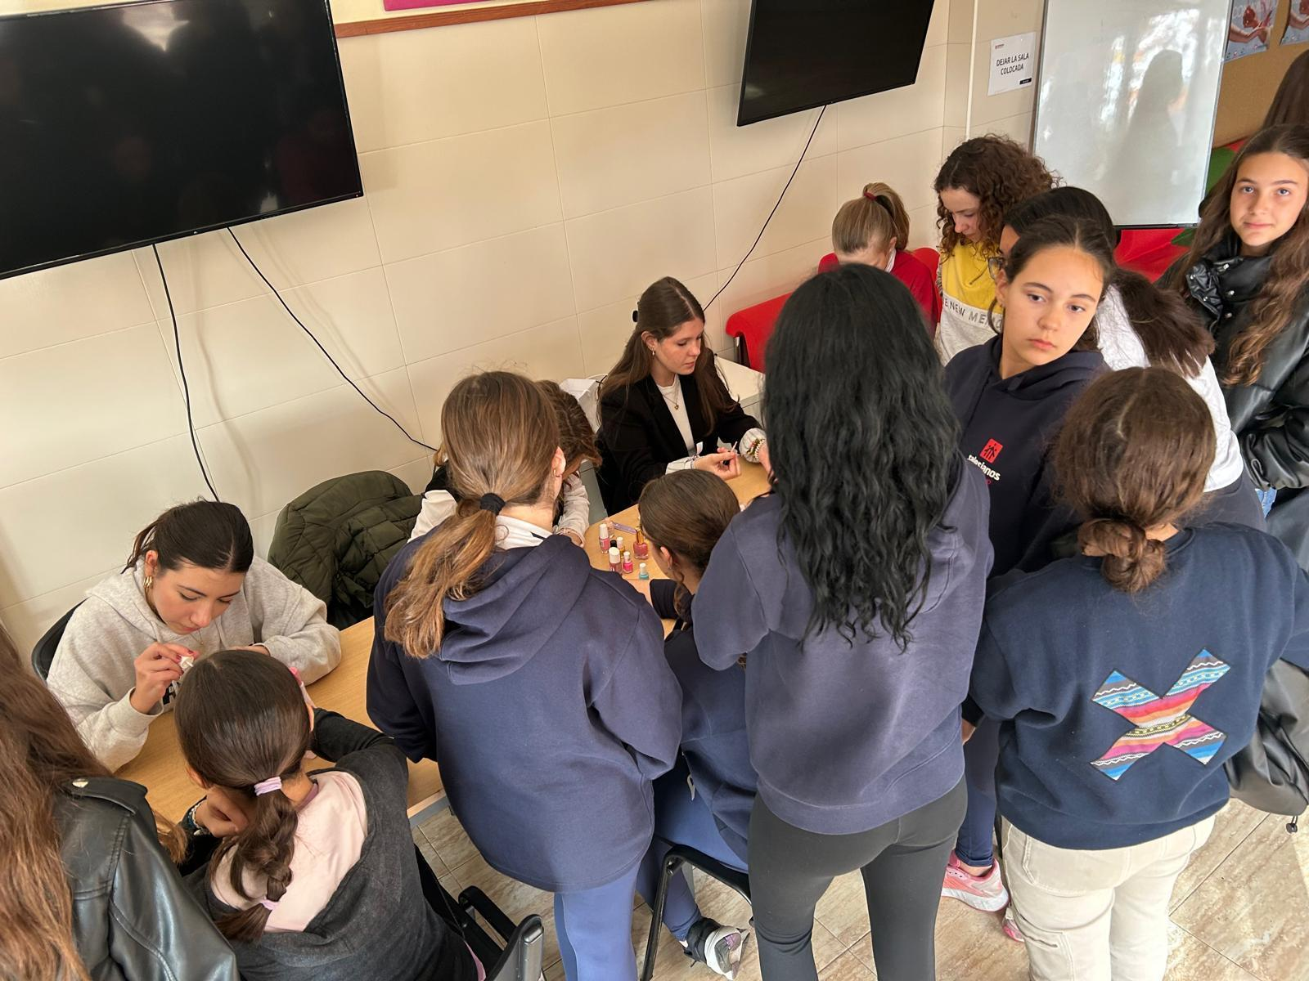
Recomendaciones para ponerlo en marcha
-Mantener la constancia de forma sencilla.
-Implicar e ilusionar a los chicos, profes y familias.
-Incluir algunas partidas en el presupuesto para hacer sorteos, o invitar a refrescos, que sirva como reclamo inicial.
…
…
…

Slide 19
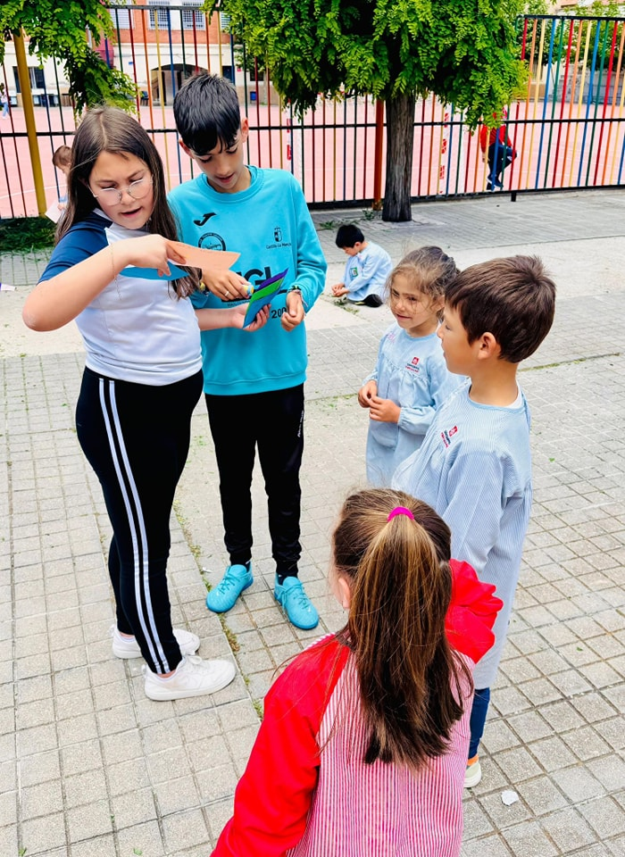
Otras ideas y adaptaciones…
-Los alumnos mayores proponen y acompañan a los pequeños.
-TAFAD (o similar) proponen y animan.

Slide 20
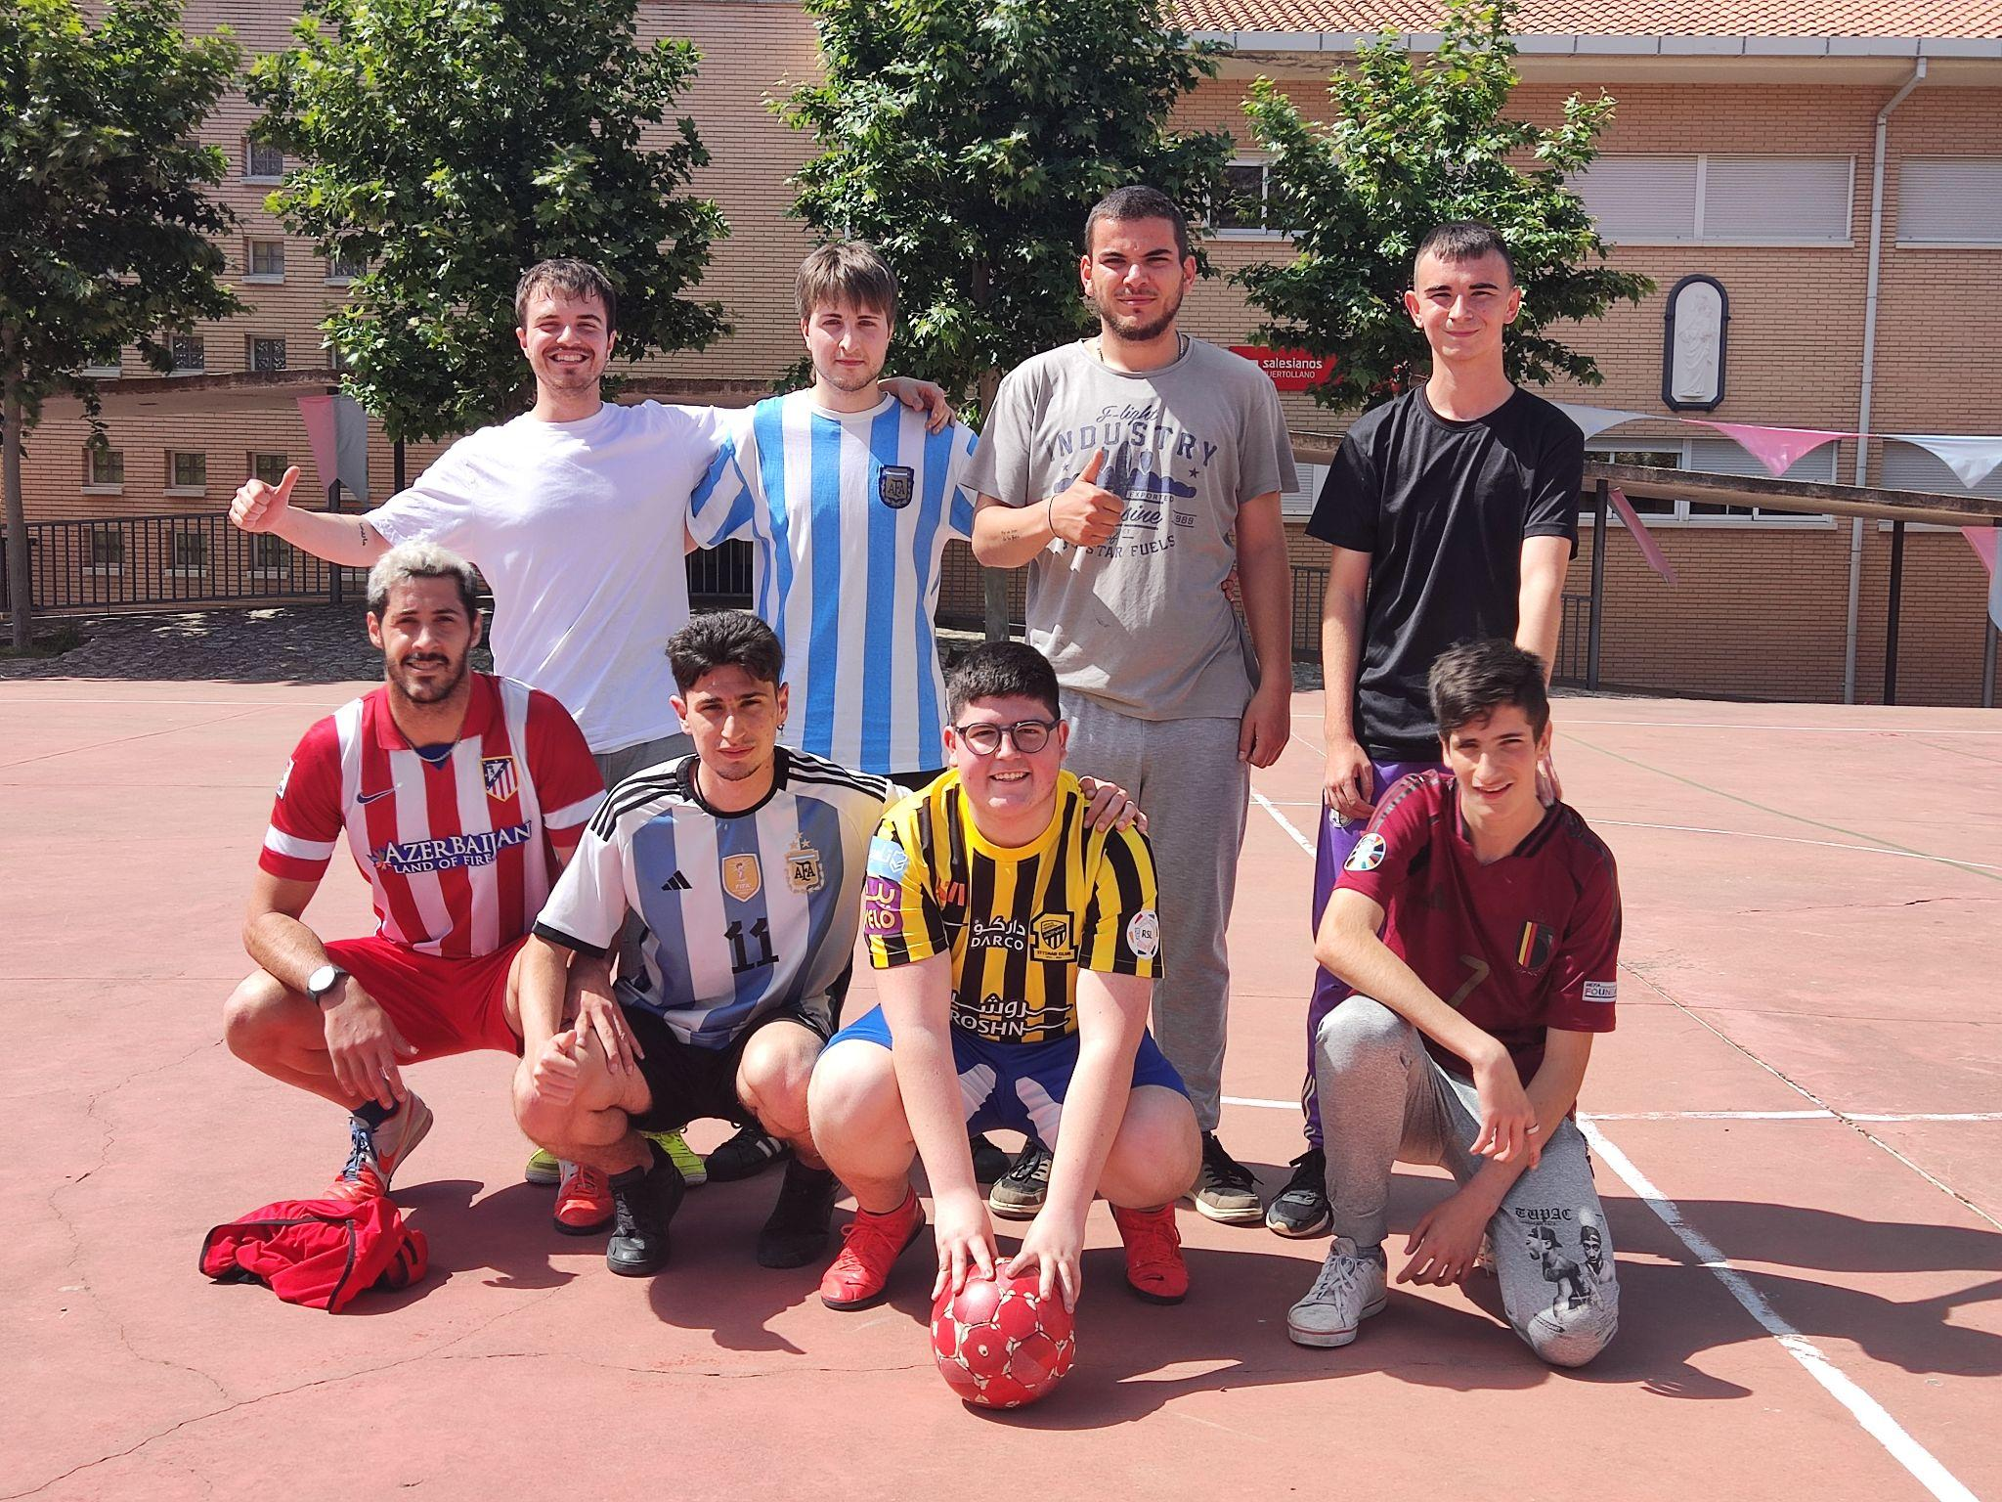
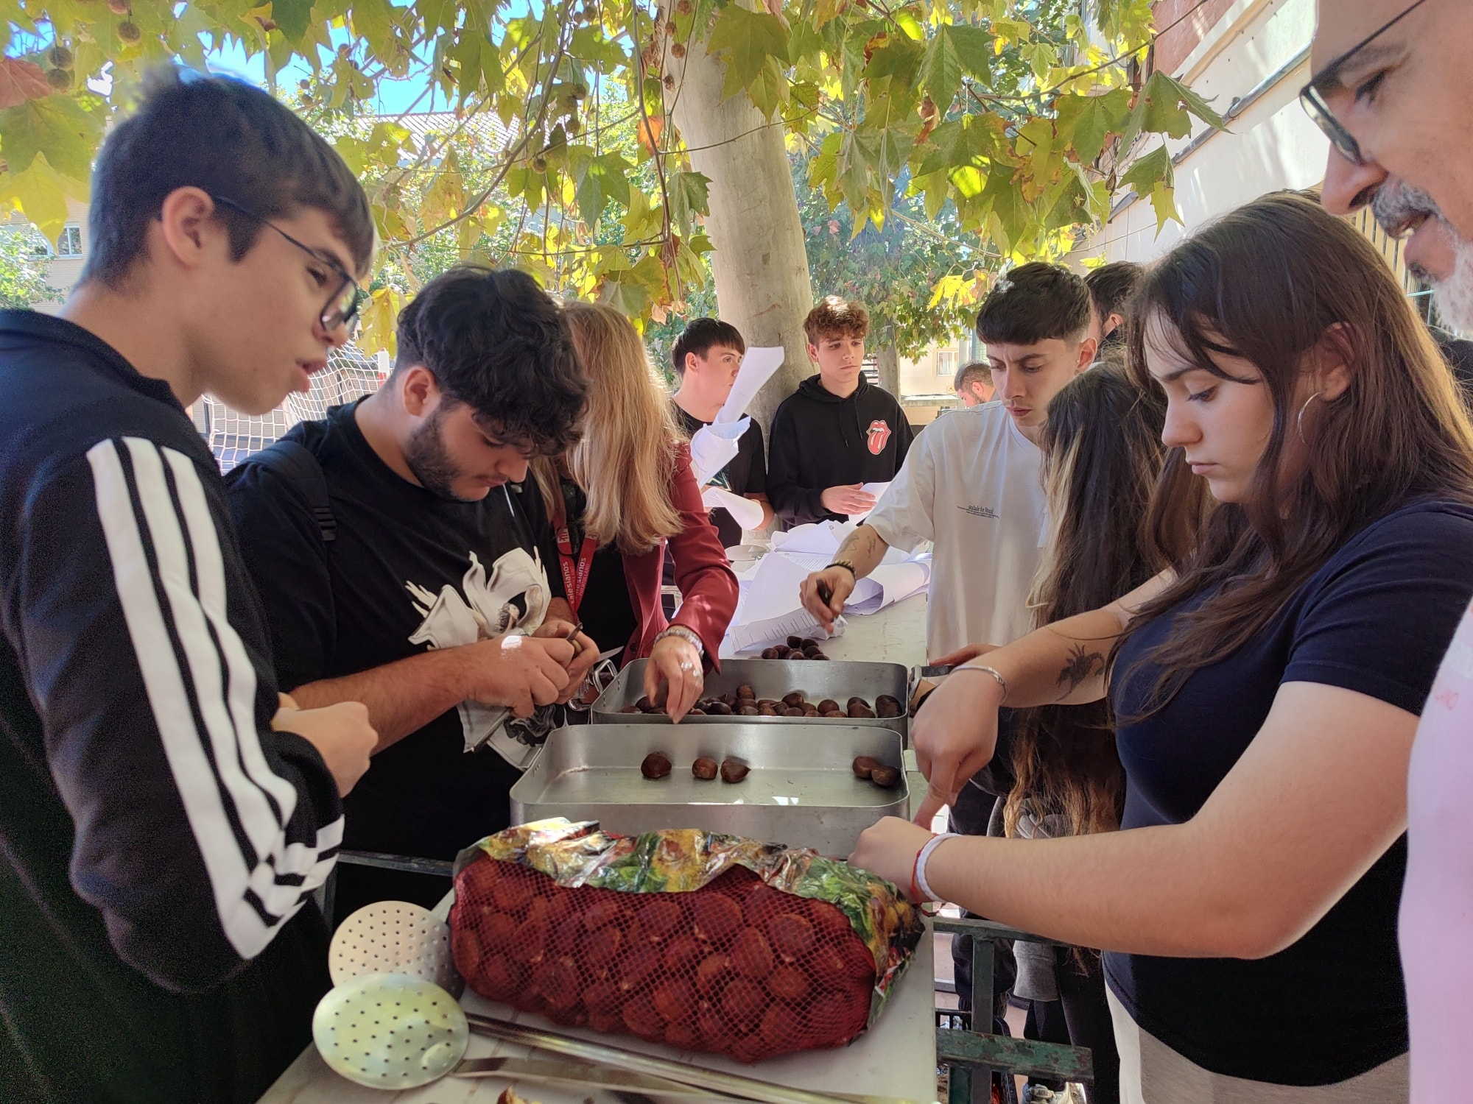
Otras ideas y adaptaciones…
-Fiestas salesianas significativas: castañada, torneo MAUX…
-Fiestas locales: día del chorizo…

Slide 21

¡Muchas gracias!

